Slide 1
三、计算机组成
学完这一章
选电子设备不用愁！

Slide 2
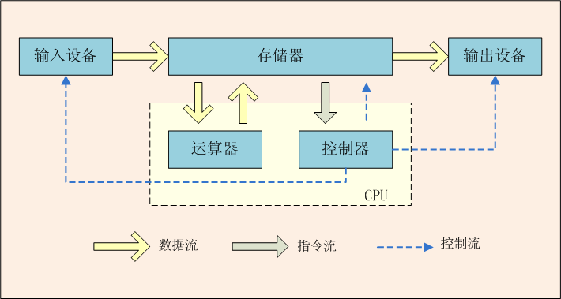
1. 计算机硬件
冯诺依曼架构——现代计算机发展所遵循的基本结构
下面请欣赏VCR：《装机速成指南》_哔哩哔哩_bilibili

Slide 3
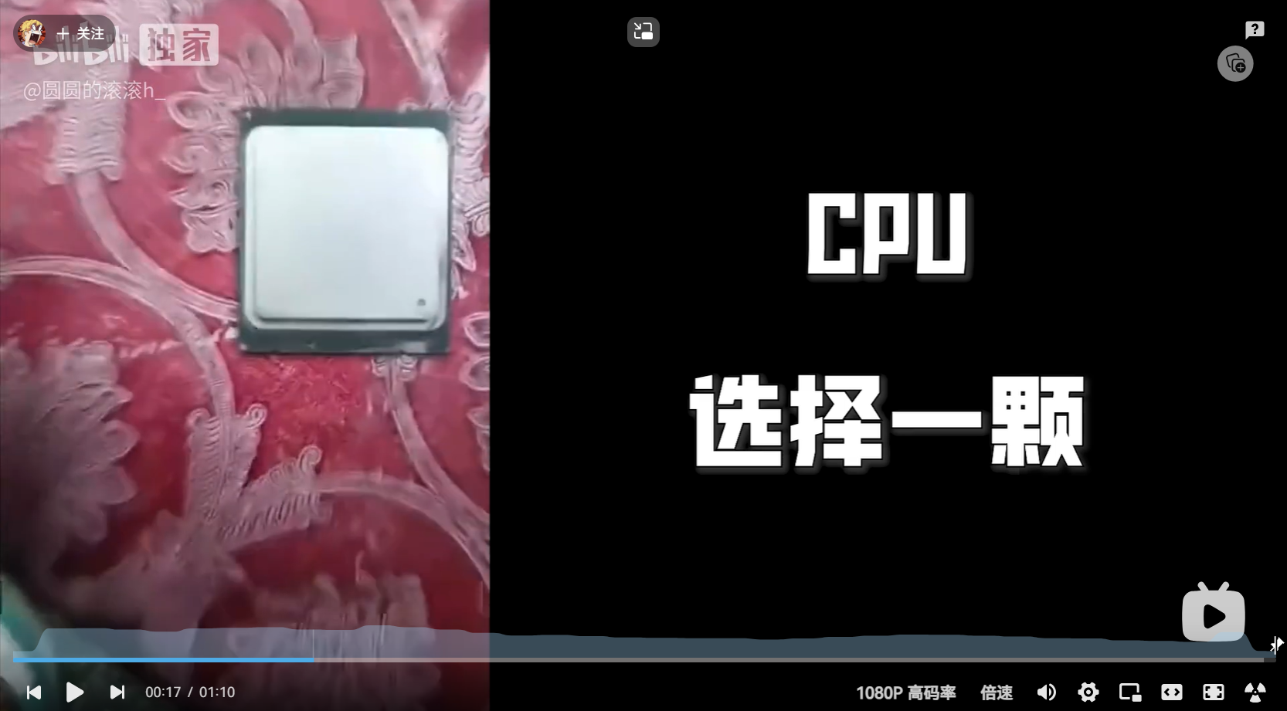
1.1 计算机硬件 —— CPU
CPU（Central Processing Unit 中央处理器）
举例：咱们打开任务管理器看看！

Slide 4
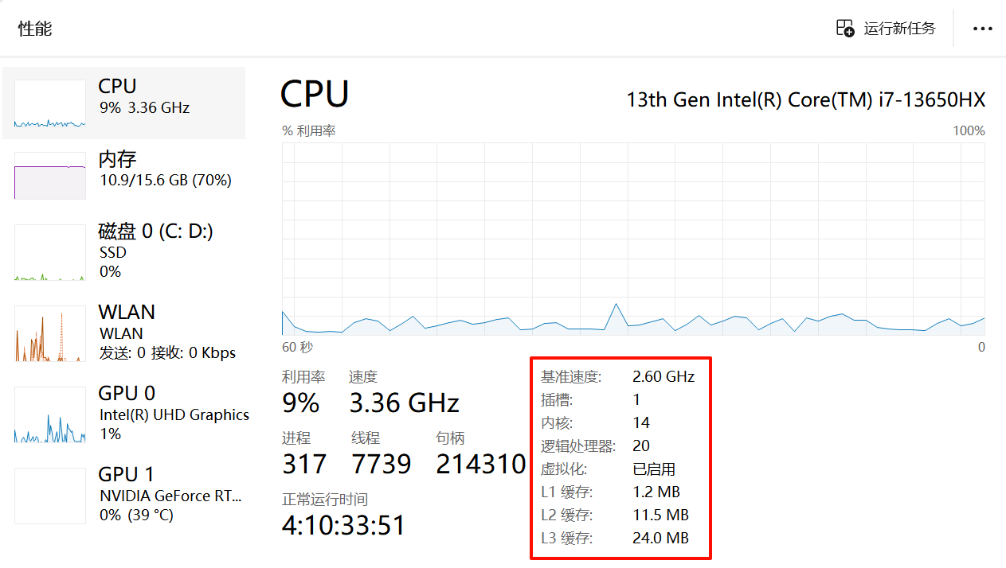
1.1 计算机硬件 —— CPU
全球CPU市场呈现Intel和AMD两大寡头垄断格局
2022年Q1Intel公司占据64.8%的市场份额，AMD占35.1%
基准速度：2.6GHz
插槽：1
内核：14
逻辑处理器：20

Slide 5
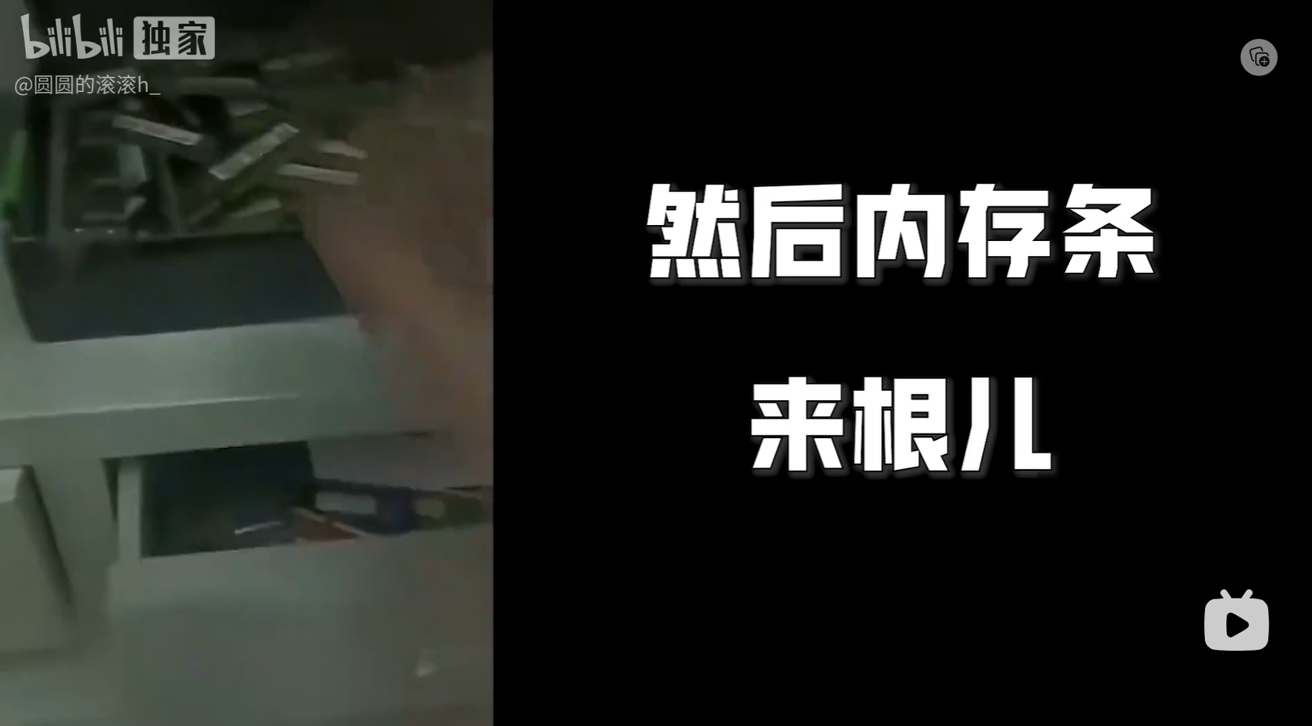
1.2 计算机硬件 —— 内存
一种快速的临时数据存储设备，用于存储和访问 CPU 正在处理的数据和指令。

Slide 6
1.3 计算机硬件 —— 内存
内存特点：
易失性存储，断电丢失数据！
容量相比硬盘较小！（毛毛熊电脑的内存16GB）
读写速度快！

Slide 7
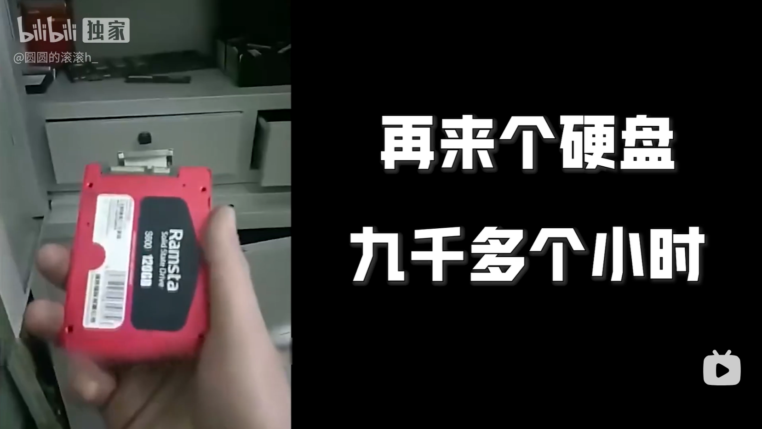
1.3 计算机硬件 —— 硬盘
硬盘是外存的一种，外存还包括光盘、磁带、U 盘、手机的 SD 卡等等。
我们通常说的下载，其实就是把东西装到硬盘中！

Slide 8
1.3 计算机硬件 —— 硬盘
硬盘特点
持久性存储，断电不会丢失数据！
容量相比内存更大！（毛毛熊电脑的硬盘1TB）
读写速度慢！
易混淆的点
手机上，我们口语常常提到的“内存”实际上是指手机的存储空间（存储照片、视频、应用程序等），其实本质上是手机的硬盘（外存）

Slide 9
1.3 计算机硬件 —— 硬盘
举例：用CPU、内存、硬盘来类比做饭！
CPU —— 炒饭大厨
核心数是大厨的手臂，三头六臂肯定比单臂强
时钟频率是大厨的手速，单身 20 年的手速，翻炒的越快熟的越快（执行速度越快）
内存 —— 锅头（正在炒的饭）
锅头越大，每次能炒的饭也就越多
硬盘 —— 米缸（未来炒的饭）
存储那些暂时用不到的米。
米缸（硬盘）越大，能存的米（照片、视频、应用程序）越多

Slide 10
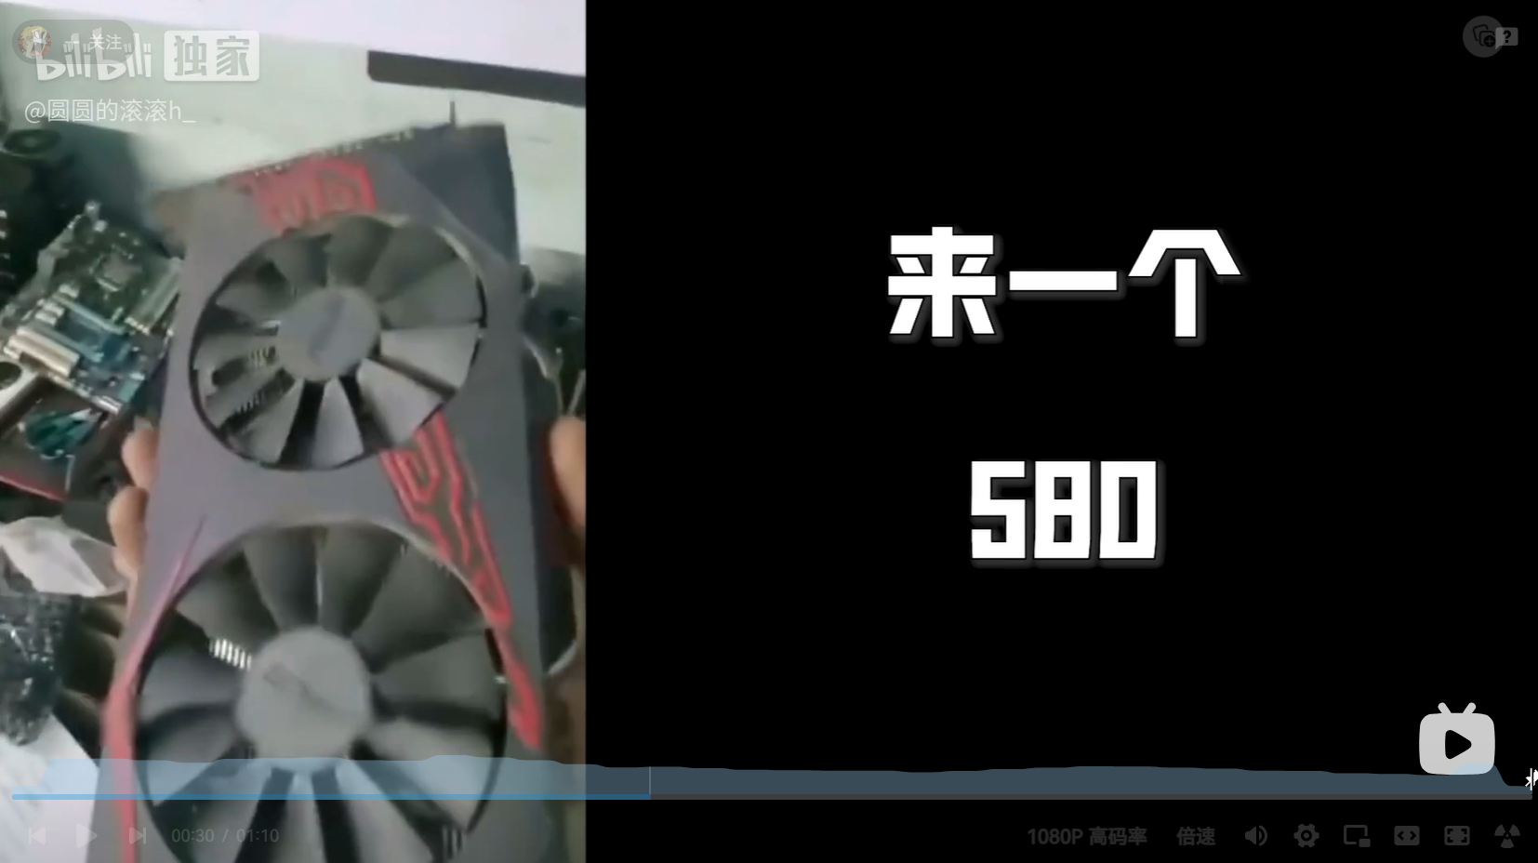
1.4 计算机硬件 —— 显卡
显卡（GPU，Graphics Processing Unit，图形处理器）
GPU 通常用于协助 CPU 完成图形计算任务

Slide 11
1.4 计算机硬件 —— 显卡
CPU vs GPU
CPU 类似于 老师
GPU 类似 1000 个学生
正如学生需要老师的指导一样，GPU 需要 CPU 来协调、分配任务。
目前能研制显卡芯片只有3家
NVIDIA （N卡，如著名的游戏独显 GeForece RTX 系列）
AMD （A卡）
Intel（性能较弱的集成显卡）

Slide 12
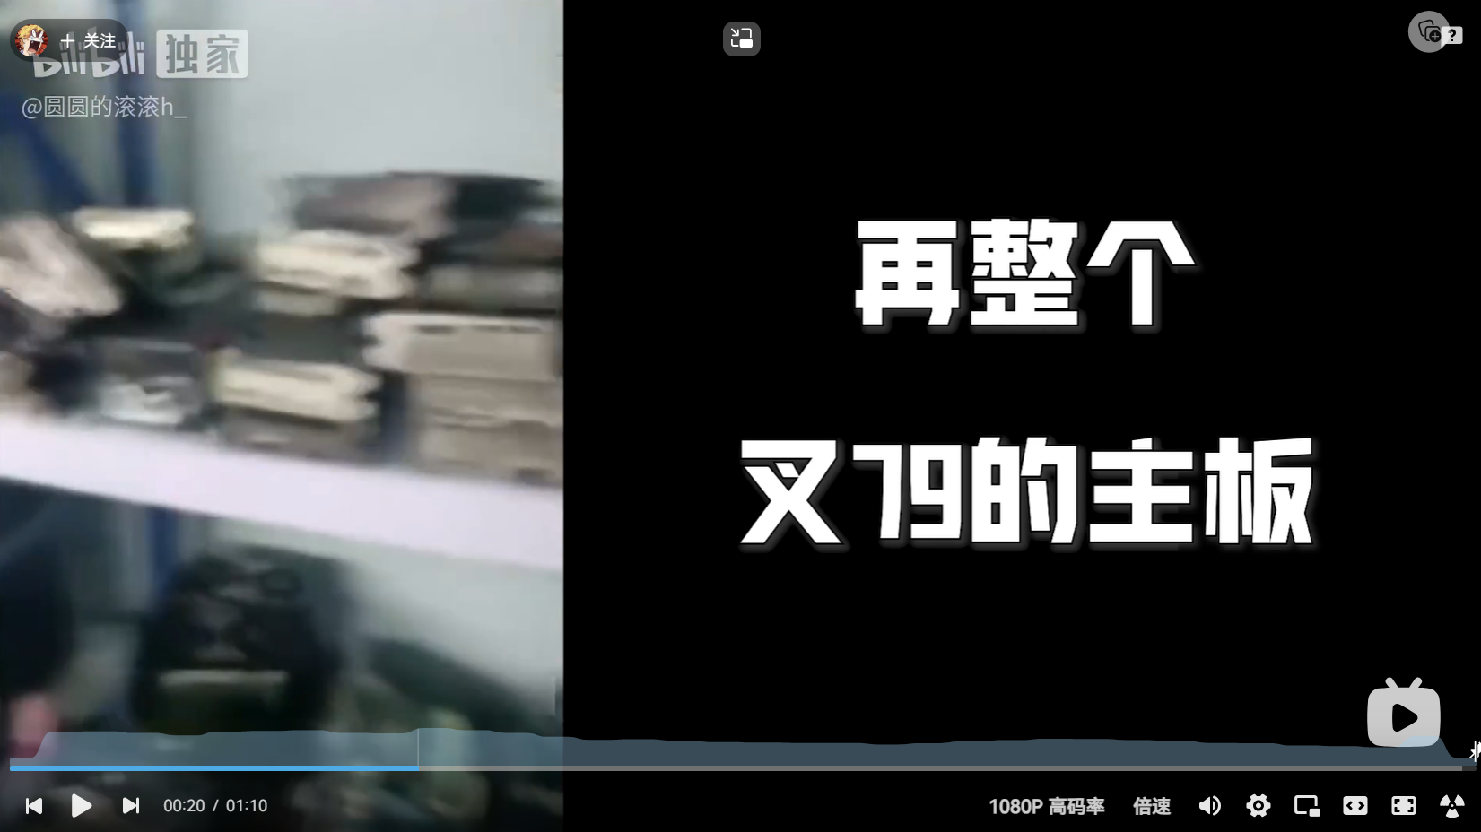
1.5 计算机硬件 —— 主板
提供了安装 CPU、内存、硬盘、显卡等硬件的插槽，将电源供应到连接的各个组件，确保它们能正常工作。
为各个硬件之间的数据传输提供通道。
其他配件：电源、散热器、机箱壳、键盘鼠标... 这些都不是很重要啦

Slide 13
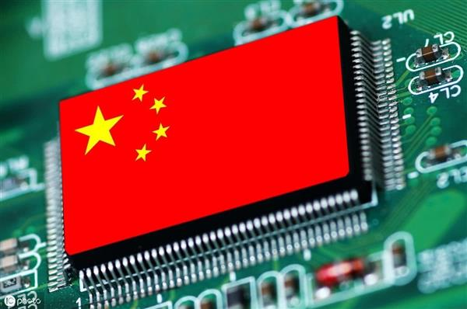
2. 国产任重道远
为什么我希望国产硬件跟上...
下面请欣赏VCR：《龙芯上新！“从头做起做CPU”—>无需依赖国外授权技术》_哔哩哔哩_bilibili

Slide 14
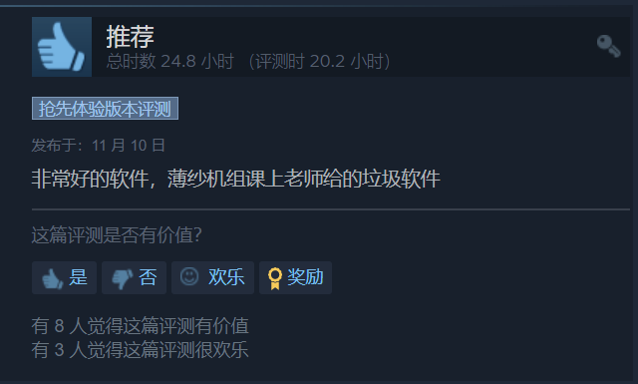
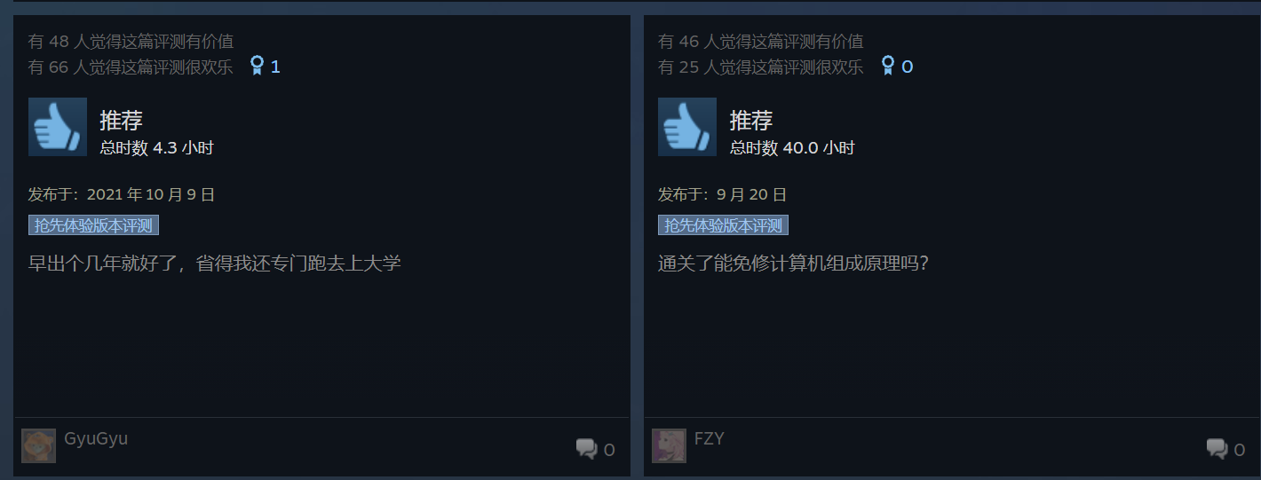
3. （拓展）CPU 是怎样知道 1+1=2 的
演示：游戏《Turing Complete》

